Slide 1
ภาษีที่ดินและสิ่งปลูกสร้าง พ.ศ.2563
องค์การบริหารส่วนตำบลสระโพนทอง
อำเภอเกษตรสมบูรณ์ จังหวัดชัยภูมิ

Slide 2
ภาษีที่ดินและสิ่งปลูกสร้าง ประกาศใช้แล้ว เริ่มปี 2563 รู้กันหรือยัง ว่าที่ดินแต่ละประเภทต้องเสียภาษีเท่าไหร่ มีวิธีคำนวณยังไง

Slide 3
ใครต้องเสียภาษีที่ดิน
เจ้าของที่ดิน / เจ้าของสิ่งปลูกสร้าง
เจ้าของห้องชุด
ผู้ครอบครองทรัพย์สิน หรือทำประโยชน์ ใน ทรัพย์สินของรัฐ (ที่ดินและสิ่งปลูกสร้าง)

Slide 4
ที่ดินแต่ละประเภท เสียภาษีเท่าไหร่
อัตราการเก็บภาษีที่ดินใหม่ จะแบ่งออกเป็น 4 ประเภท ตามลักษณะการใช้ประโยชน์ ได้แก่ เกษตรกรรม, ที่อยู่อาศัย, พาณิชยกรรม และที่ดินรกร้างว่างเปล่า โดยคิดอัตราภาษีเป็นรูปแบบขั้นบันไดเพิ่มขึ้นตามมูลค่า ดังนี้ *หมายเหตุ : เป็นอัตราภาษีที่ดินเฉพาะในช่วง 2 ปีแรก คือมีผลบังคับใช้ในปี 2563-2564

Slide 5
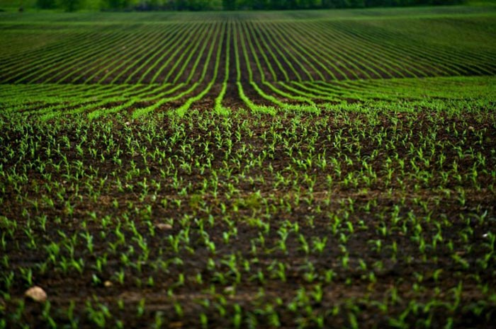
1. เกษตรกรรม เพดานภาษีสูงสุด 0.15%
สำหรับการใช้ที่ดินเพื่อทำนา ทำไร่ ทำสวน เลี้ยงสัตว์ เลี้ยงสัตว์น้ำ และกิจการอื่นตามที่ประกาศกำหนด

Slide 6
อัตราภาษีปี 2563-2564
- มูลค่า 0-75 ล้านบาท อัตราภาษี 0.01% (เท่ากับต้องเสียภาษี ล้านละ 100 บาท) - มูลค่าเกิน 75-100 ล้านบาท อัตราภาษี 0.03% (เท่ากับต้องเสียภาษี ล้านละ 300 บาท) - มูลค่าเกิน 100-500 ล้านบาท อัตราภาษี 0.05% (เท่ากับต้องเสียภาษี ล้านละ 500 บาท) - มูลค่า เกิน 500-1,000 ล้านบาท อัตราภาษี 0.07% (เท่ากับต้องเสียภาษี ล้านละ 700 บาท) - มูลค่า 1,000 ล้านบาทขึ้นไป อัตราภาษี 0.10% (เท่ากับต้องเสียภาษี ล้านละ 1,000 บาท)
* กรณีเป็นบุคคลธรรมดาที่ทำการเกษตร ไม่ต้องเสียภาษีใน 3 ปีแรกที่กฎหมายบังคับใช้ * ปีที่ 4 เป็นต้นไป ได้รับยกเว้น 50 ล้านบาทแรก/เขตองค์กรปกครองส่วนท้องถิ่น
เท่ากับว่า หากเรา (บุคคลธรรมดา) มีที่ดินทำการเกษตรที่มีมูลค่าไม่เกิน 50 ล้านบาท
ก็ไม่ต้องเสียภาษี แต่หากเป็นนิติบุคคลยังต้องเสียภาษี ไม่ได้รับการยกเว้นใด ๆ

Slide 7
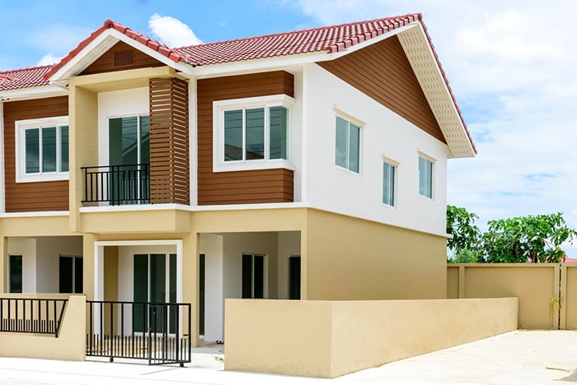
2. ที่พักอาศัย เพดานภาษีสูงสุด 0.3%

Slide 8
กรณีบ้านหลังหลัก โดยบุคคลธรรมดาเป็นเจ้าของทั้งที่ดินและสิ่งปลูกสร้าง และมีชื่ออยู่ในทะเบียนบ้าน (บ้าน + ที่ดิน)
อัตราภาษีปี 2563-2564 - มูลค่าไม่ถึง 25 ล้านบาท อัตราภาษี 0.03% (เท่ากับต้องเสียภาษี ล้านละ 300 บาท) - มูลค่าเกิน 25-50 ล้านบาท อัตราภาษี 0.05% (เท่ากับต้องเสียภาษี ล้านละ 500 บาท) - มูลค่า 50 ล้านบาทขึ้นไป อัตราภาษี 0.10% (เท่ากับต้องเสียภาษี ล้านละ 1,000 บาท)
* กรณีบ้านหลังหลักที่เป็นเจ้าของบ้านและเจ้าของที่ดิน (เจ้าของบ้านอาศัยอยู่เอง) และมีชื่อในทะเบียนบ้าน จะได้รับการยกเว้นภาษี 50 ล้านบาทแรก เท่ากับว่า หากเราเป็นมีบ้านพร้อมที่ดินที่มีมูลค่าไม่เกิน 50 ล้านบาทก็ไม่ต้องเสียภาษี * หากเป็นบุคคลธรรมดาที่เป็นเจ้าของบ้านพร้อมที่ดิน แต่ไม่มีชื่อในทะเบียนบ้าน จะไม่ได้ยกเว้นภาษี 50 ล้านบาทแรก

Slide 9
กรณีบ้านหลังหลัก โดยบุคคลธรรมดาเป็นเจ้าของเฉพาะสิ่งปลูกสร้าง และมีชื่ออยู่ในทะเบียนบ้าน
อัตราภาษีปี 2563-2564 - มูลค่าไม่ถึง 40 ล้านบาท อัตราภาษี 0.02% (เท่ากับต้องเสียภาษี ล้านละ 200 บาท) - มูลค่าเกิน 40-65 ล้านบาท อัตราภาษี 0.03% (เท่ากับต้องเสียภาษี ล้านละ 300 บาท) - มูลค่าเกิน 65-90 ล้านบาท อัตราภาษี 0.05% (เท่ากับต้องเสียภาษี ล้านละ 500 บาท) - มูลค่า 90 ล้านบาทขึ้นไป อัตราภาษี 0.10% (เท่ากับต้องเสียภาษี ล้านละ 1,000 บาท) * กรณีเป็นเจ้าของเฉพาะบ้านอย่างเดียว (บ้านเจ้าของอยู่เองบนที่ดินเช่า) และมีชื่อในทะเบียนบ้าน จะได้รับการยกเว้นภาษี 10 ล้านบาทแรก แสดงว่า ถ้าเรามีบ้านปลูกสร้างอยู่บนที่ดินเช่า มูลค่าไม่เกิน 10 ล้านบาท และมีชื่อในทะเบียนบ้าน จะไม่ต้องเสียภาษี * หากเป็นบุคคลธรรมดาที่ไม่มีชื่อในทะเบียนบ้าน จะไม่ได้ยกเว้นภาษี 10 ล้านบาทแรก

Slide 10
กรณีบ้านหลังอื่น ๆ
อัตราภาษีปี 2563-2564 - มูลค่าไม่ถึง 50 ล้านบาท อัตราภาษี 0.02% (เท่ากับต้องเสียภาษี ล้านละ 200 บาท) - มูลค่าเกิน 50-75 ล้านบาท อัตราภาษี 0.03% (เท่ากับต้องเสียภาษี ล้านละ 300 บาท) - มูลค่าเกิน 75-100 ล้านบาท อัตราภาษี 0.05% (เท่ากับต้องเสียภาษี ล้านละ 500 บาท) - มูลค่า 100 ล้านบาทขึ้นไป อัตราภาษี 0.10% (เท่ากับต้องเสียภาษี ล้านละ 1,000 บาท)

Slide 11
3. กลุ่มพาณิชยกรรมและอุตสาหกรรม เพดานภาษีสูงสุด 1.2%

Slide 12
อัตราภาษีปี 2563-2564 - มูลค่า 0-50 ล้านบาท อัตราภาษี 0.3% (เท่ากับต้องเสียภาษี ล้านละ 3,000 บาท) - มูลค่าเกิน 50-200 ล้านบาท อัตราภาษี 0.4% (เท่ากับต้องเสียภาษี ล้านละ 4,000 บาท) - มูลค่าเกิน 200-1,000 ล้านบาท อัตราภาษี 0.5% (เท่ากับต้องเสียภาษี ล้านละ 5,000 บาท) - มูลค่าเกิน 1,000-5,000 ล้านบาท อัตราภาษี 0.6% (เท่ากับต้องเสียภาษี ล้านละ 6,000 บาท) - มูลค่าเกิน 5,000 ล้านบาท อัตราภาษี 0.7% (เท่ากับต้องเสียภาษี ล้านละ 7,000 บาท)

Slide 13
4. ที่ดินรกร้างว่างเปล่าไม่ได้ทำประโยชน์ เพดานภาษีสูงสุด 1.2% แต่จะเพิ่มเพดานเป็น 3% เมื่อปล่อยรกร้างว่างเปล่า ติดต่อกัน 3 ปี

Slide 14
หมายถึงที่ดินหรือสิ่งปลูกสร้างที่ไม่ได้ทำประโยชน์ตามควร หรือถูกปล่อยทิ้งไว้ว่างเปล่า
- มูลค่าเกิน 0-50 ล้านบาท อัตราภาษี 0.3% (เท่ากับต้องเสียภาษี ล้านละ 3,000 บาท) - มูลค่าเกิน 50-200 ล้านบาท อัตราภาษี 0.4% (เท่ากับต้องเสียภาษี ล้านละ 4,000 บาท) - มูลค่าเกิน 200-1,000 ล้านบาท อัตราภาษี 0.5% (เท่ากับต้องเสียภาษี ล้านละ 5,000 บาท) - มูลค่าเกิน 1,000-5,000 ล้านบาท อัตราภาษี 0.6% (เท่ากับต้องเสียภาษี ล้านละ 6,000 บาท) - มูลค่า 5,000 ล้านบาทขึ้นไป อัตราภาษี 0.7% (เท่ากับต้องเสียภาษี ล้านละ 7,000 บาท)

Slide 15
นอกจากนี้ หากปล่อยรกร้าง เป็นเวลา 3 ปีติดต่อกัน จะถูกเก็บภาษีเพิ่มอีก 0.3% ในปีที่ 4 และถูกเก็บเพิ่มขึ้น 0.3% ทุก ๆ 3 ปี หากยังไม่ได้มีการนำมาทำประโยชน์ แต่สูงสุดไม่เกิน 3%
ทั้งนี้ อัตราการเก็บภาษีตามมูลค่าแบบขั้นบันไดดังกล่าว จะบังคับใช้ใน 2 ปีแรก (2563-2564) ส่วนปีต่อไปจะพิจารณาเก็บตามอัตราเพดานสูงสุดอีกที

Slide 16
วิธีคำนวณภาษีที่ดิน
การคิดภาษีที่ดินแต่ละประเภทจะใช้มูลค่าทรัพย์สินที่ประเมินจากกรมธนารักษ์ โดยจะมีการปรับตามรอบบัญชีประเมินราคาทุก 4 ปี ซึ่งแยกวิธีคำนวณภาษีที่ต้องจ่ายออกเป็น ดังนี้

Slide 17
ที่ดินไม่มีสิ่งปลูกสร้าง ภาระภาษี = มูลค่าที่ดิน x อัตราภาษี
โดยมูลค่าที่ดิน = ราคาประเมินทุนทรัพย์ที่ดิน (ต่อ ตร.ว.) x ขนาดพื้นที่ดิน

Slide 18
มีทั้งที่ดินและสิ่งปลูกสร้าง ภาระภาษี =
(มูลค่าที่ดิน + มูลค่าสิ่งปลูกสร้าง) x อัตราภาษี โดยมูลค่าสิ่งปลูกสร้าง =
(ราคาประเมินทุนทรัพย์โรงเรือนสิ่งปลูกสร้าง (ต่อ ตร.ม.) x ขนาดพื้นที่สิ่งปลูกสร้าง) - ค่าเสื่อมราคา

Slide 19
ห้องชุด ภาระภาษี = มูลค่าห้องชุด x อัตราภาษี โดยมูลค่าห้องชุด =
ราคาประเมินทุนทรัพย์ห้องชุด (ต่อ ตร.ม.)
x ขนาดพื้นที่ห้องชุด (ตร.ม.)

Slide 20
(หมายเหตุ : กรมธนารักษ์จะเป็นผู้กำหนดราคาประเมินทุนทรัพย์ที่ดิน ราคาประเมินทุนทรัพย์โรงเรือน สิ่งปลูกสร้าง ราคาประเมินทุนทรัพย์ห้องชุด และอัตราค่าเสื่อมราคา)

Slide 21
ทำให้สามารถสรุปอัตราภาษีที่ต้องจ่ายของที่ดินแต่ละประเภทออกมาเป็นตารางได้ ดังนี้

Slide 22
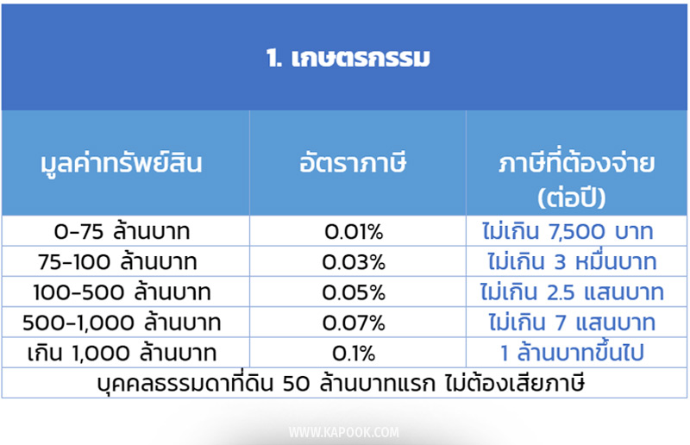
1.เกษตรกรรม

Slide 23
กรณีเจ้าของที่ดินเป็นบุคคลธรรมดา จะได้รับการยกเว้น 50 ล้านบาทแรก หากมีส่วนเกิน ค่อยนำมาคิดภาษี เช่น นายเอ เป็นเจ้าของที่ดินเกษตรกรรม มูลค่า 60 ล้านบาท หัก 50 ล้านบาทแรกออก เหลือส่วนเกิน 10 ล้านบาท จะต้องเสียภาษี 0.01% เท่ากับ 1,000 บาท

Slide 24
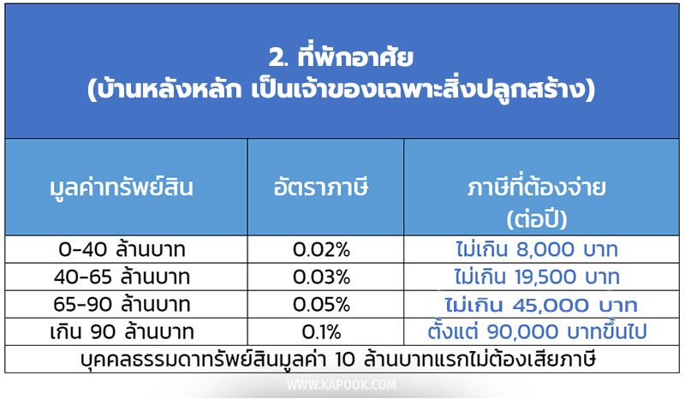
2. ที่พักอาศัย

Slide 25
ตัวอย่าง
กรณีมีบ้านบนที่ดินเช่า หรือปลูกสร้างบนที่ดินคนอื่น จะได้รับการยกเว้นภาษีเฉพาะ 10 ล้านบาทแรก หากมีส่วนเกินก็ให้นำมาคำนวณ เช่นมีบ้านบนที่ดินเช่า มูลค่า 10 ล้านบาทพอดี และมีชื่อในทะเบียนบ้าน เท่ากับไม่ต้องเสียภาษี
มีบ้านบนที่ดินเช่า มูลค่า 30 ล้านบาท และมีชื่อในทะเบียนบ้าน ดังนั้น 10 ล้านบาทแรกได้รับการยกเว้น ส่วนที่เหลือ 20 ล้านบาท จะนำมาคิดภาษีที่ 0.02% เท่ากับต้องเสียภาษี 4,000 บาท

Slide 26
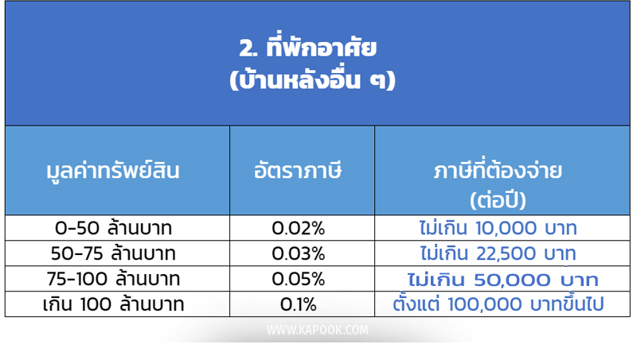

Slide 27
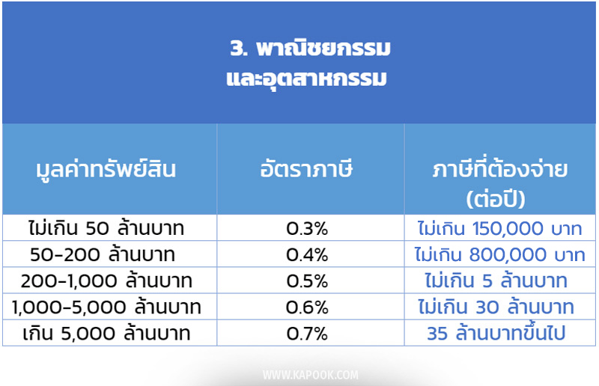
3. พาณิชยกรรม อุตสาหกรรม

Slide 28
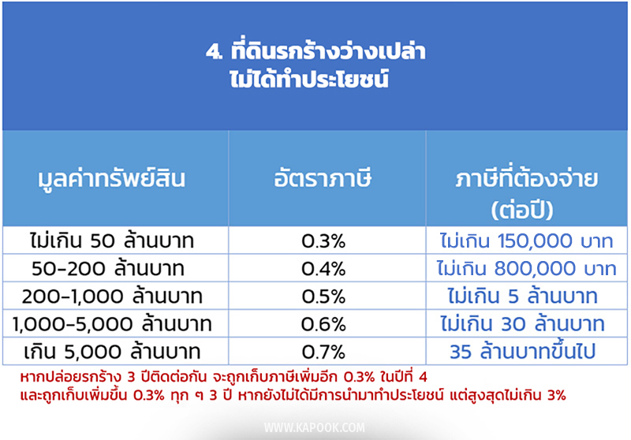
4. ที่ดินที่ทิ้งไว้ว่างเปล่าไม่ได้ทำประโยชน์

Slide 29
หากปล่อยรกร้าง 3 ปี ติดต่อกัน จะถูกเก็บภาษีเพิ่มอีก 0.3% ในปีที่4 และถูกเก็บเพิ่มขึ้น 0.3% ทุก 3 ปี หากยังไม่ได้มีการนำมาทำประโยชน์ แต่สูงสุดไม่เกิน 3%

Slide 30
อย่างไรก็ดี เพื่อเป็นการบรรเทาภาระภาษี ใน 3 ปีแรกของของเรียกเก็บภาษีที่ดินและสิ่งปลูกสร้างใหม่ หากผู้เสียภาษีมีภาระที่ต้องจ่ายสูงกว่าที่เคยจ่ายภาษีโรงเรือนและที่ดิน หรือภาษีบำรุงท้องที่ ให้ผู้เสียภาษีชำระภาษีตามจำนวนประเมินในปีก่อนหน้าที่กฎหมายนี้บังคับใช้ แล้วเหลือภาระภาษีเท่าไร ให้ชำระส่วนที่เหลือ ดังนี้ - ปีที่ 1 จ่าย 25% ของจำนวนภาษีที่เหลือ - ปีที่ 2 จ่าย 50% ของจำนวนภาษีที่เหลือ - ปีที่ 3 จ่าย 75% ของจำนวนภาษีที่เหลือ

Slide 31
ต้องเสียภาษีเมื่อไร ?
ตั้งแต่ 1 มกราคมเป็นต้นไป และต้องชำระภายในวันที่ 30 เมษายนของทุกปี
หากมียอดภาษี 3,000 บาทขึ้นไป สามารถผ่อนชำระได้ 3 งวด คือจ่ายในเดือนเมษายน, พฤษภาคม และมิถุนายน

Slide 32
ทรัพย์สินที่ได้รับการยกเว้น ไม่โดนเก็บภาษีที่ดิน
สำหรับทรัพย์สินที่จะไม่โดนเก็บภาษีจะมีด้วยกัน ดังนี้ 1. สาธารณสมบัติของแผ่นดิน 2. ทรัพย์สินส่วนพระมหากษัตริย์ที่ไม่ได้ใช้หาผลประโยชน์ 3. ทรัพย์สินของรัฐที่ไม่ได้ใช้หาผลประโยชน์ 4. ที่ทำการองค์การสหประชาชาติ หรือองค์การระหว่างประเทศอื่น ๆ 5. สถานทูต หรือสถานกงสุลต่างประเทศ

Slide 33
ทรัพย์สินที่ได้รับการยกเว้น ไม่โดนเก็บภาษีที่ดิน
6. ทรัพย์สินของสภากาชาดไทย 7. ศาสนสมบัติที่ไม่ได้หาผลประโยชน์ 8. ทรัพย์สินที่ใช้เป็นสุสานสาธารณะ หรือฌาปนสถานสาธารณะ 9. มูลนิธิหรือองค์การที่ประกอบกิจการสาธารณะ 10. ทรัพย์สินของเอกชน ที่ใช้เพื่อสาธารณประโยชน์ 11. ทรัพย์ส่วนกลางของอาคารชุด และหมู่บ้านจัดสรร 12. ที่ดินนิคมอุตสาหกรรม

Slide 34
ขอขอบคุณข้อมูลจาก
ราชกิจจานุเบกษา สำนักงานเศรษฐกิจการคลัง

